Slide 1

Муниципальное бюджетное дошкольное образовательное учреждение
«Детский сад комбинированного вида № 12 города Лениногорска МО «ЛМР» РТ
Отчет о проделанной работе за неделю
07.08.2017 – 11.08.2017 гг.
Тема недели: «Спеши делать добро»
Фадеева С.В. Козлова С.Б.

Slide 2
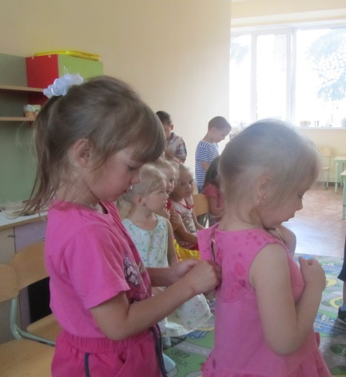
Цель: Дать детям представление о различных формах поведения с людьми и природой.
Задачи:
Формировать представление о хороших и плохих поступках, поведении.
Воспитывать у детей чуткое, доброжелательное отношение друг к другу и окружающей среде.
Закрепить знания вежливых слов, помочь раскрыть детям их значения.

Slide 3
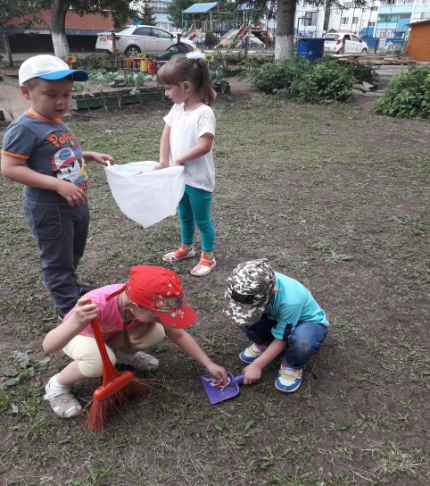
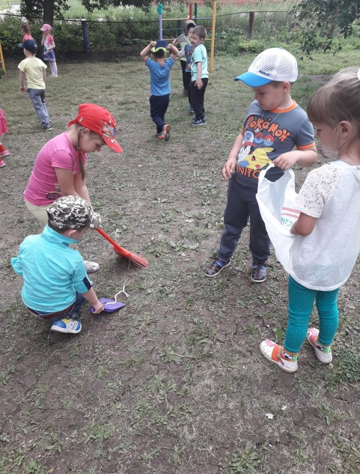
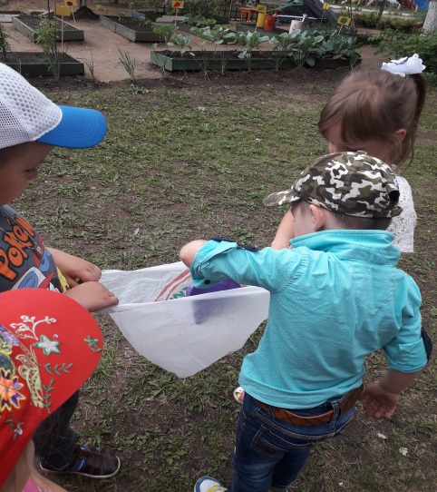
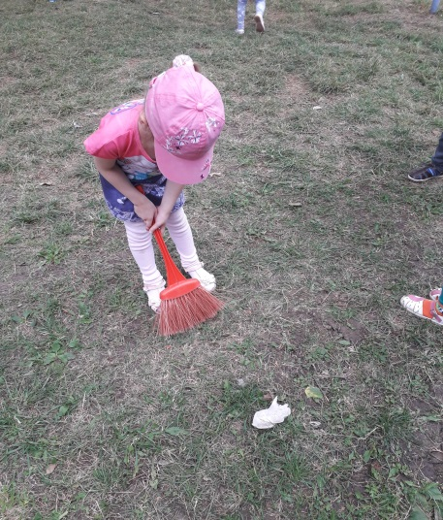
Труд на огороде и участке детского сада («День большой чистоты»)

Slide 4
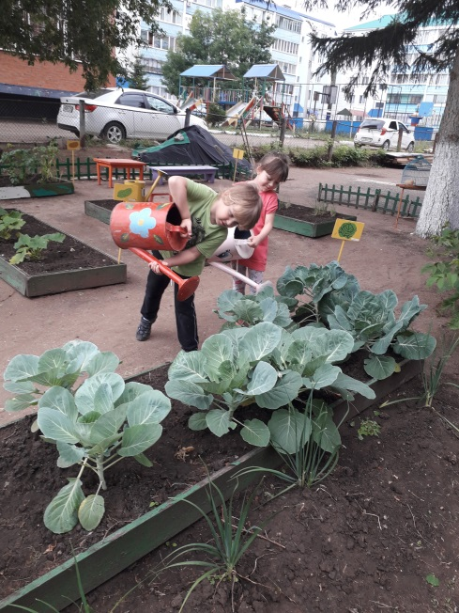
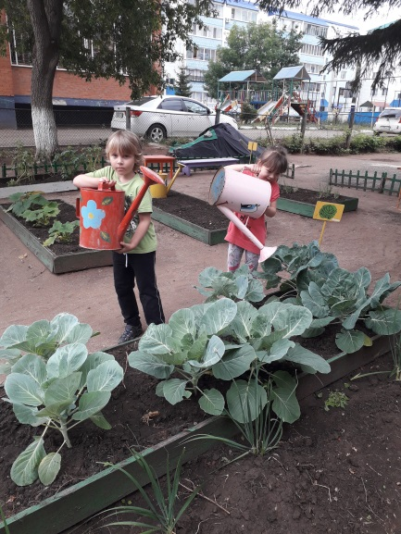
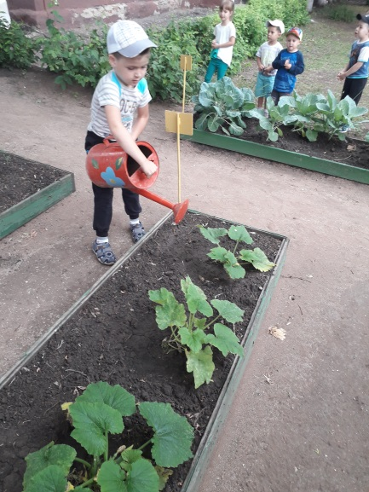
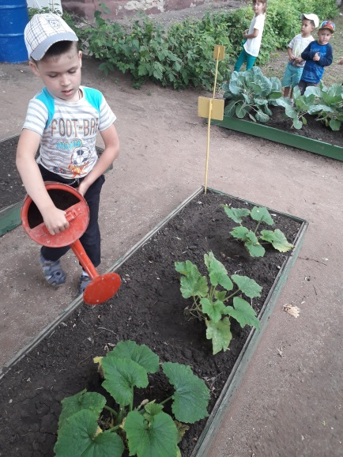
Овощное царство труд в огороде

Slide 5
Разучивание пословиц
1. Труд человека кормит, а лень портит.
2. Без учебы и труда не придет на стол еда.
Чтение стихов
1. «Мамина помощница»
2. «Мы ребята – мастера»
3. «Уроки вежливости для детей»

Slide 6
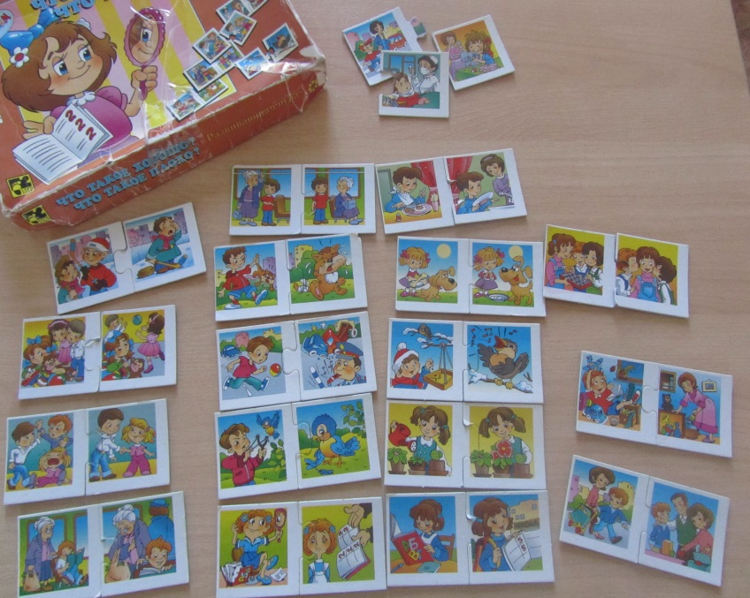
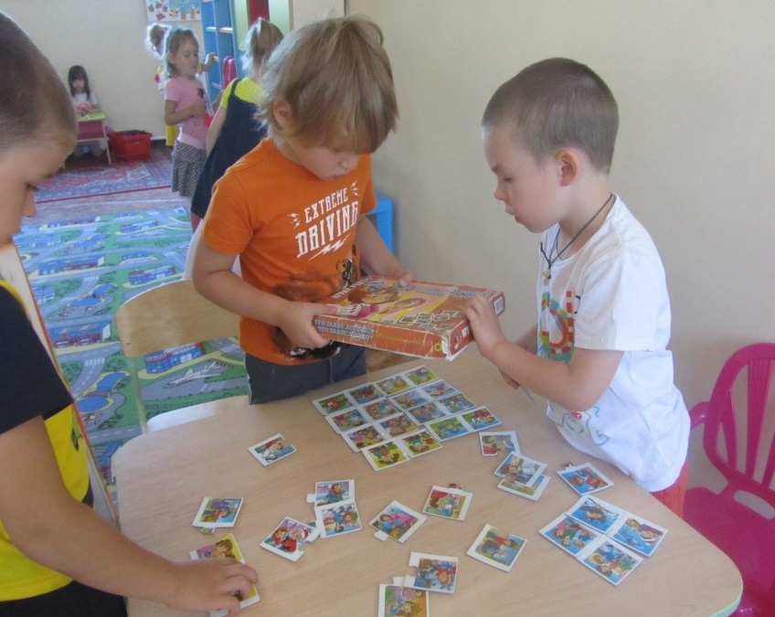
Дид. игра «Что такое хорошо, что такое плохо»

Slide 7
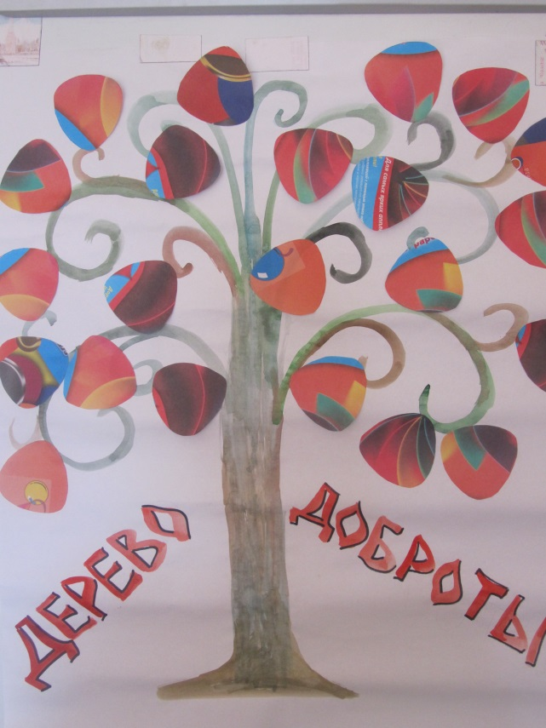
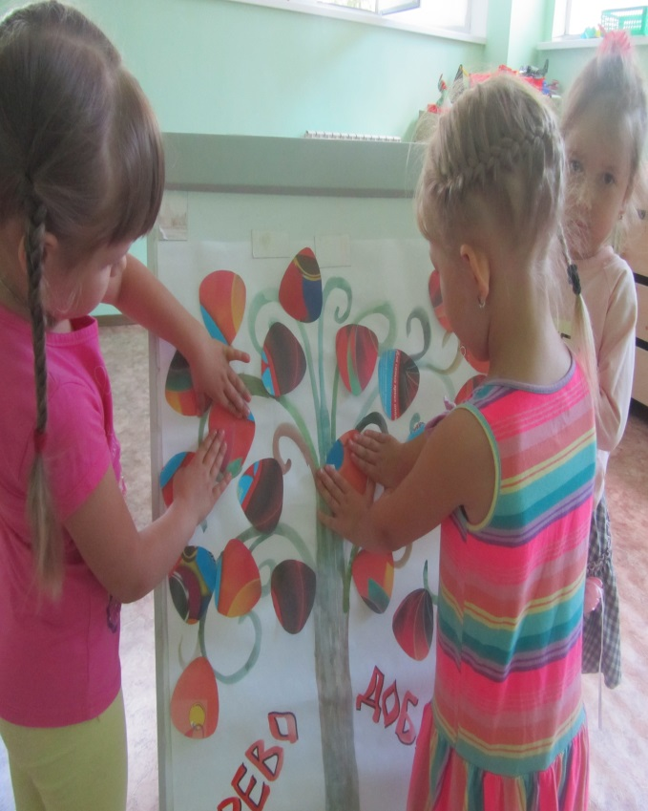
Дерево доброты

